Slide 1

내 손 안에 미니 가챠샵 프로젝트

Slide 2

가챠샵 앱 개발 레이아웃

Slide 3
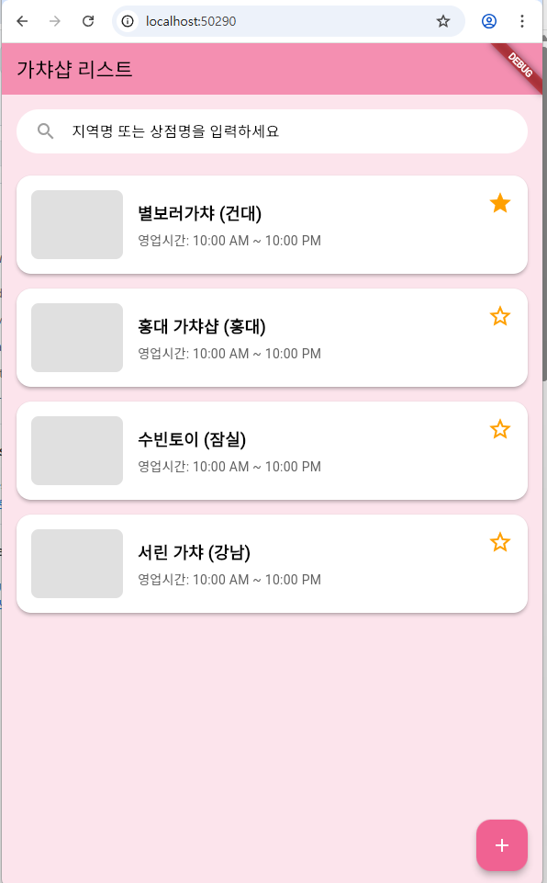
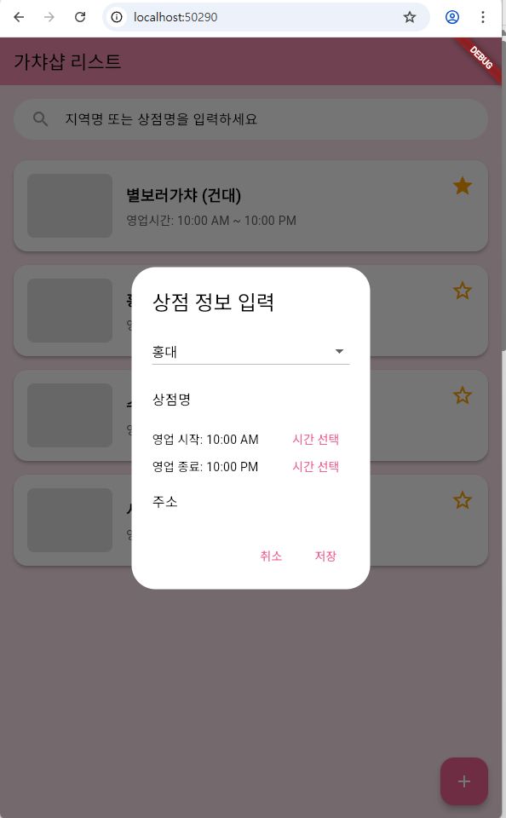
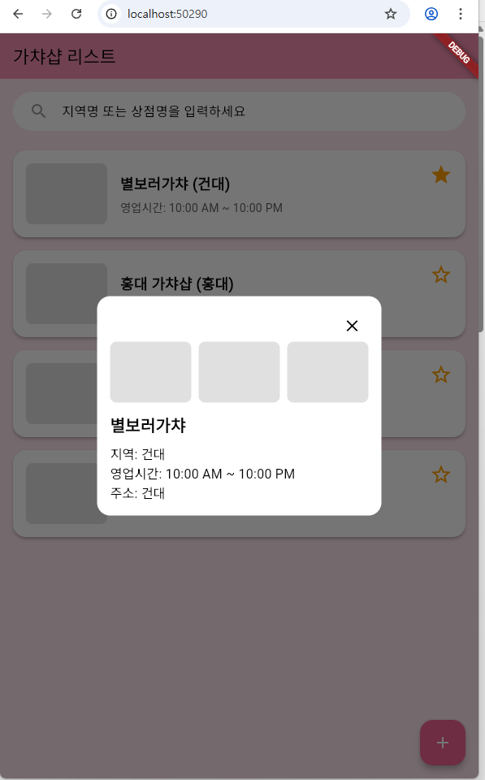
레이아웃1
메인화면
상점등록
상점상세

Slide 4
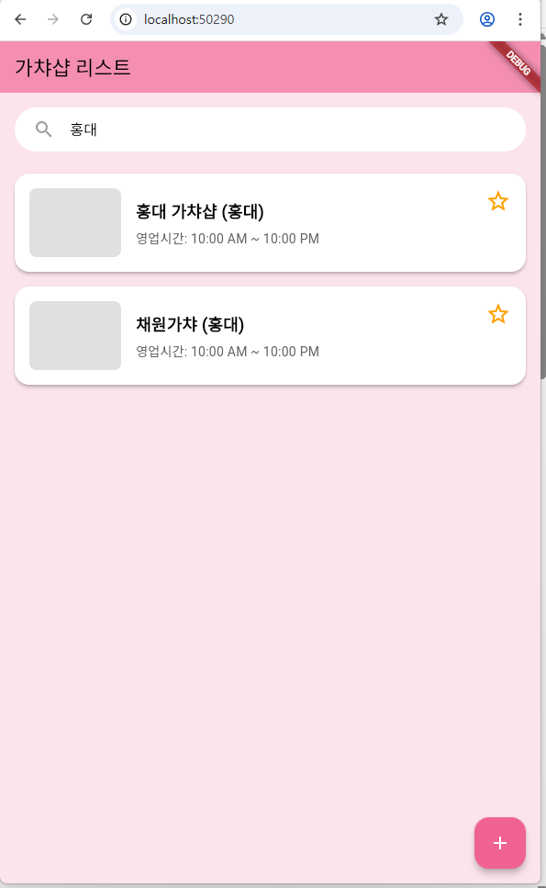
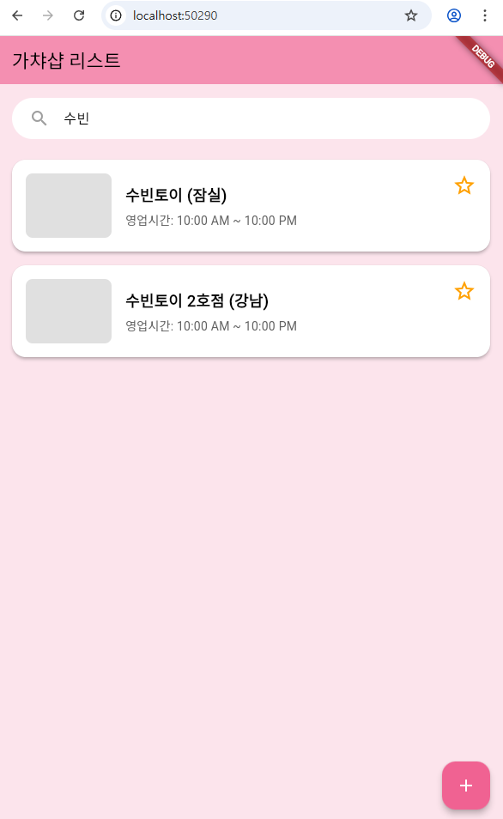
레이아웃2
지역검색
상점명검색

Slide 5

감사합니다!
2022136089@g.shingu.ac.kr

